Slide 1


Tu Cuidado
Acompañar sin dejar de ser humanos
IA para el cuidado comunitario de personas mayores que viven solas, con la decisión final siempre en manos de una persona.
Equipo 19
Hackathon de IA Aplicada · Congreso Social UC 2026
Desafío 1 · Cambios demográficos: Envejecer con autonomía
Notes:
Buenas tardes a todos. Somos el Equipo 19 y presentamos Tu Cuidado (Cuidado y Virtud).
[Presentan: A habla, B maneja el teléfono.]

Slide 2
Chile envejece rápido, y el seguimiento no alcanza
2 millones
de personas mayores hoy
6 millones
estimados para el año 2050
1 : 1
una revisión precisa para cada persona mayor del país: ni la salud pública ni los equipos municipales pueden hacerla hoy
Más personas mayores, con la misma capacidad de seguimiento.
Fuente de las cifras: Fundación La Rosa.
Notes:
Buenas tardes a todos.
Según Fundación La Rosa, hoy en día la población de adultos mayores alcanza a los 2 millones de personas y se estima que para el año 2050 sean 6 millones.
Hoy en día tanto la salud pública como los equipos municipales no pueden dar una revisión precisa 1:1 para cada adulto mayor en el país.
⚠️ Antes de presentar: confirmar las cifras (2 millones, 6 millones) con el INE. Las dijo de palabra la expositora de la Fundación. Si no se confirman, decir 'según Fundación La Rosa'.

Slide 3



Tres preguntas guiaron nuestra propuesta
¿Cómo podemos ayudar a prevenir situaciones de riesgo para nuestras personas mayores?
¿Cómo podemos hacer un seguimiento eficiente sin transgredir ni usar información sensible?
¿Cómo podemos resolver lo anterior sin afectar su autonomía?
Detectar a tiempo, sin vigilar.
Notes:
Dado estos datos nos surgen varias dudas:
¿Cómo podemos ayudar a prevenir situaciones de riesgo para nuestros adultos mayores?
¿Cómo podemos realizar un seguimiento eficiente sin transgredir o usar información sensible?
¿Cómo podríamos solucionar las preguntas anteriores sin afectar su autonomía?

Slide 4




La IA prioriza; las personas deciden
Cuidado y Virtud combina la lógica de la IA con el criterio humano.
Persona mayor
Inteligencia artificial
Funcionario/a
Red de apoyo
Un minuto al día, por voz o con botones grandes.
Compara a cada persona consigo misma y ordena la cola de alertas.
Revisa, decide y justifica cada alerta.
Recibe solo un mensaje mínimo, ya aprobado.
La IA ordena y explica. Un funcionario decide y justifica. Nada sale sin esa decisión.
Notes:
Es aquí donde intervenimos con la aplicación «Cuidado y Virtud», que combina la lógica de la IA con el criterio humano, dado que esta puede ir registrando alertas o situaciones graves y disponerlas en forma de registro para que el cuidador a cargo sea quien tome la decisión que estime más conveniente.
Presentación de la app.

Slide 5
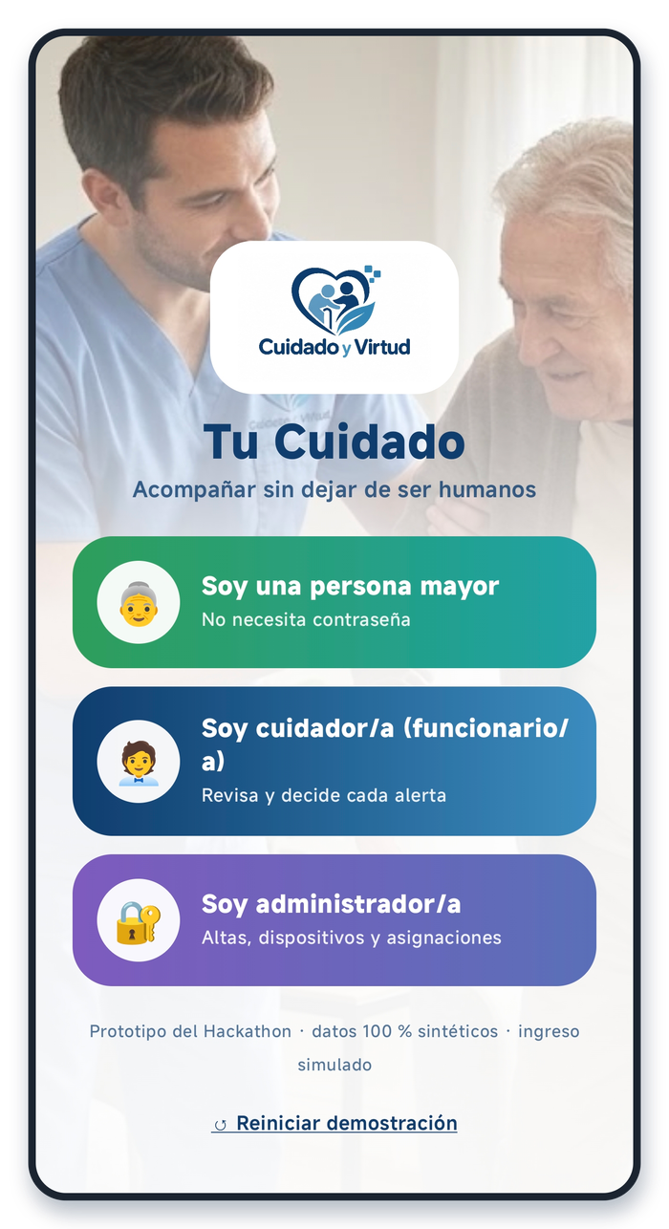
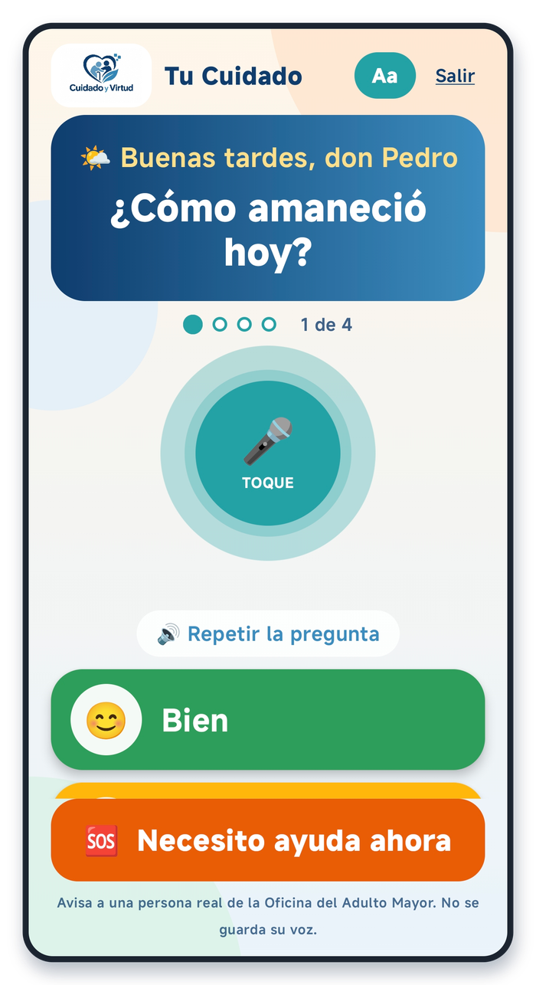
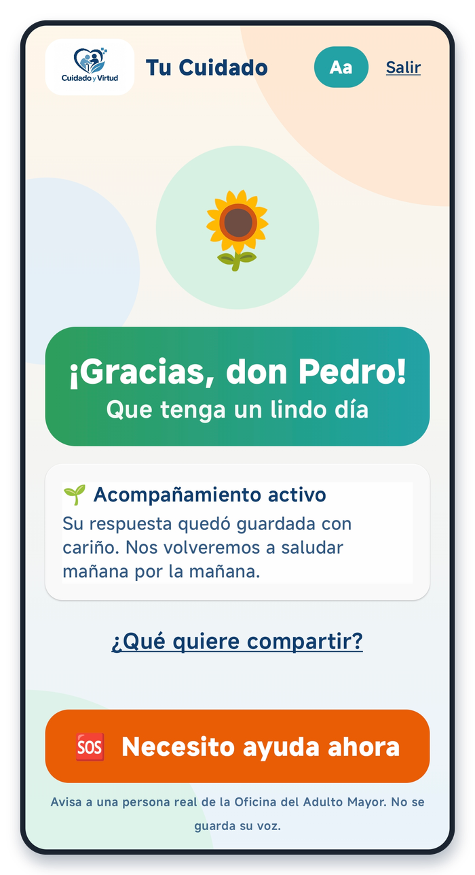
Demo: así la vive la persona mayor
Una pregunta a la vez, con letra grande y sin menús
El micrófono se enciende solo al terminar de leer la pregunta
Responde hablando o con botones de colores
Ella decide qué se anota y puede borrarlo
1 · Elige «Soy una persona mayor»
2 · Una pregunta, y el micrófono escucha solo
3 · Su respuesta queda guardada, sin tareas
Notes:
Paso 1 · La persona mayor (0:45)
B: abre «Soy una persona mayor». La app lee la pregunta y escucha sola.
A (mientras tanto): «Esto es lo que ve una persona mayor. Una pregunta, letra grande, sin menús. Le habla y se pone a escuchar.»
B (en voz alta): «Más o menos.»
A: «Como dijo 'más o menos', le pregunta por qué. Puede hablar o elegir una opción.»
B (en voz alta): «Me duele la rodilla.» → la app muestra lo que entendió.
A: «Ella decide si se anota. Dice que sí. La IA no lee este texto; es contexto para el funcionario.»
Antes de empezar (fuera de cámara): tocar «Reiniciar demostración». Teléfono con sonido y permiso de micrófono aceptado. Volumen alto.
Paso 2 · Compañía (0:25): en «¿Habló hoy con alguien?» responder «No» y elegir «Otra persona del programa». A: «Hoy no habló con nadie. La app le sugiere a otra persona del programa que también quiere conversar —pero solo entre quienes aceptaron conocer a otras. Si dice que sí, no se conectan solas: queda para que un funcionario decida.»

Slide 6
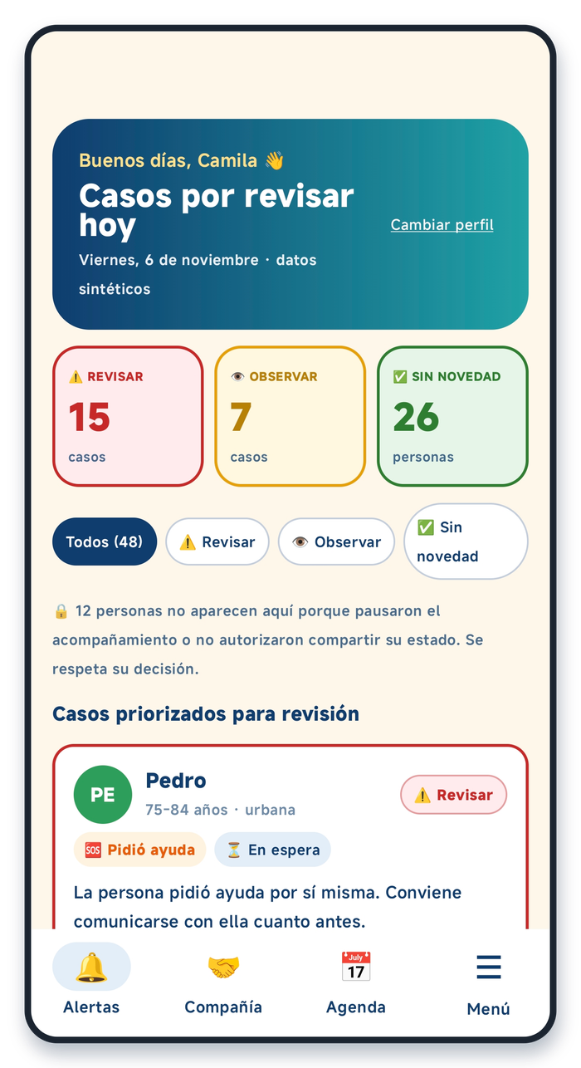
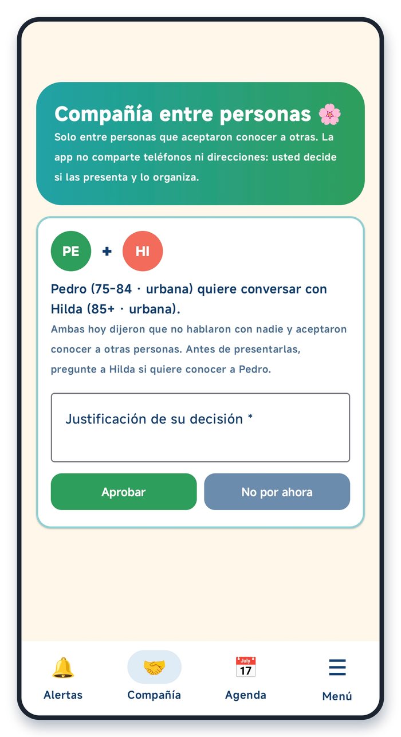
Demo: el funcionario decide, el sistema lo hace cumplir
Cola priorizada
Los casos «Revisar» primero, cada uno con su explicación en lenguaje simple.
1
Decisión con justificación
Llamar, visitar, esperar, derivar o descartar: siempre con un motivo escrito.
2
Bloqueado sin aprobación humana
Si el sistema intenta enviar algo solo, la base de datos lo rechaza y queda en la bitácora.
3
Cola priorizada del día
Presentar a dos personas: solo si ambas aceptan
Notes:
Paso 3 · El funcionario decide (0:55)
B: vuelve al inicio → «Soy cuidador/a».
A: «Esta es la cola del funcionario. La IA la ordenó: los casos 'Revisar' primero, cada uno con su explicación.»
Abrir un caso (elegir uno de la lista; la persona de la demo es de una situación estable y no tiene alerta, así que la nota que anotó no aparecerá en este caso: si preguntan, decir que el funcionario la ve en el caso de esa persona cuando hay una alerta). Mostrar el gráfico.
A: «Acá se ve su normalidad —la línea punteada— y los últimos 30 días. No es un número misterioso: es un cambio que se explica.»
Tocar «🧪 Demostración: simular que el sistema intenta enviar sin su aprobación».
A: «Ahora intentamos enviar a la red sin aprobación humana… bloqueado. Y queda en la bitácora.»
Elegir «Llamar primero a la persona». Tocar «Confirmar» sin escribir nada.
A: «Sin justificación, tampoco.» (escribe una justificación breve y confirma) «Con la decisión de una persona, recién ahí se registra.»

Slide 7
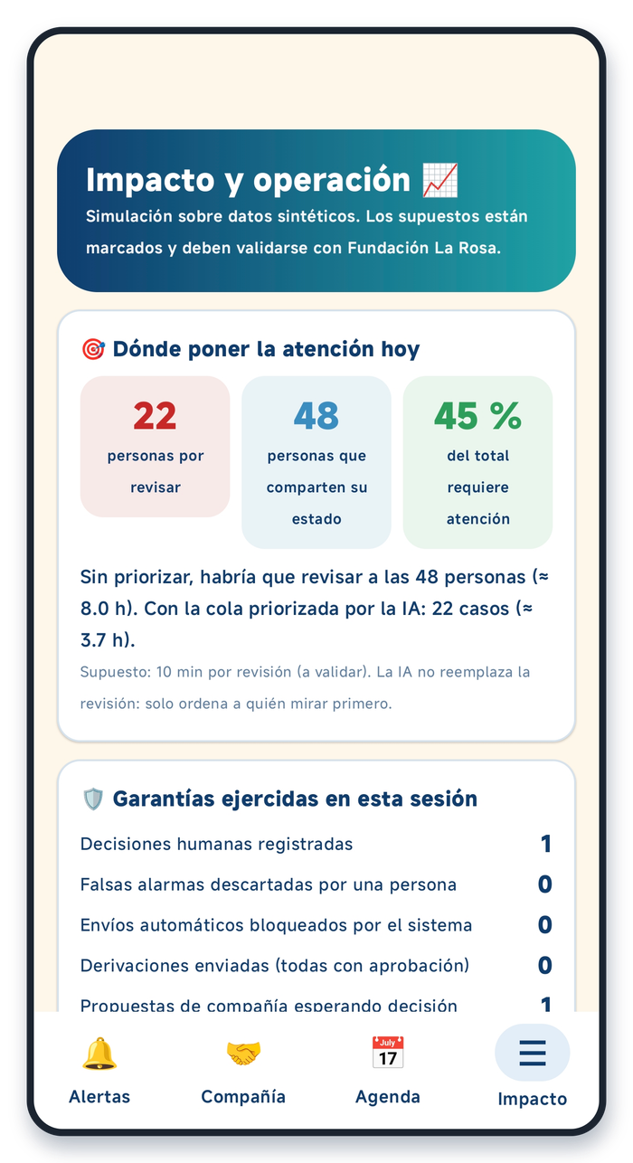
Tres cosas para tres personas
Para la persona mayor
Autonomía y compañía en un minuto al día, sin tecnología difícil. Ella decide qué comparte y puede borrarlo.
Para el funcionario
Pasar de revisar a todos a revisar primero a quien más lo necesita.
Para la red de apoyo
Derivaciones aprobadas y con trazabilidad, sin datos de salud en el mensaje.
22 de 48 personas
requieren atención hoy · estimación sobre datos sintéticos
Notes:
Tres cosas para tres personas.
Para la persona mayor: autonomía y compañía, en un minuto al día, sin tecnología difícil. Ella decide qué comparte y puede borrarlo.
Para el funcionario: pasar de revisar a todos a revisar primero a quien más lo necesita. En esta simulación, 22 de 48 personas requieren atención hoy (cifras de la pestaña Impacto). Eso es una estimación sobre datos sintéticos, no una medición; el piloto la validará. [Si las cifras de la pestaña Impacto cambian, actualizar este texto.]
Para la red de apoyo: derivaciones aprobadas y con trazabilidad, sin datos de salud en el mensaje.
Paso 4 · Cierre de la demo (0:05): tocar la pestaña Impacto (si hay tiempo). A: «Y acá se ve a cuántas personas hay que mirar hoy, de todas las que acompañamos.»

Slide 8
Honestos con los límites, claros con el siguiente paso
22 de 24
casos con un cambio de riesgo simulado, detectados
Siguiente paso
Un piloto con Fundación La Rosa
6 de 36
falsas alarmas, que una persona descarta
Unas 20 personas y 1 o 2 funcionarios
Consentimiento informado y revisión ética
Medir casos detectados a tiempo y satisfacción
Después: calendario de citas aprobado por el administrador
100 %
datos sintéticos: no es evidencia clínica
Notes:
Seamos honestos con los límites: todo es sintético; en la simulación detectó 22 de 24 casos con 6 falsas alarmas entre 36 —que un humano descarta—; y no es evidencia clínica.
El siguiente paso es un piloto pequeño con Fundación La Rosa: unas 20 personas y uno o dos funcionarios, con consentimiento informado y revisión ética, midiendo casos detectados a tiempo y satisfacción.
[La última viñeta (calendario de citas aprobado por el administrador) es la idea que quedó para después del congelamiento; está solo como vista de ejemplo en la app.]

Slide 9
La tecnología acompaña; la decisión y el vínculo siguen siendo humanos.
Gracias
Equipo 19 · Tu Cuidado — Cuidado y Virtud
Notes:
La tecnología acompaña; la decisión y el vínculo siguen siendo humanos. Gracias.
Si hay preguntas del jurado, ver el documento «Preguntas críticas del jurado» (docs/entregables).

